Slide 1
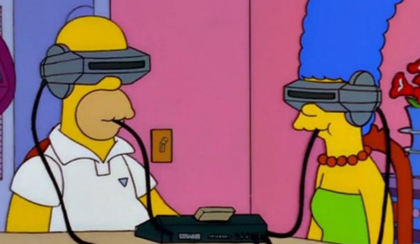
Interfaces et interactions avec la réalité virtuelle
GTI745
Hiver 2018
Patrice Robitaille

Slide 2
D’abord un peu d’histoire…
https://immersivelifeblog.files.wordpress.com/2015/04/vr_history.jpg
Notes:
Source : http://www.onlineeducation.net/videogame_timeline/video-game-timeline.jpg

Slide 3
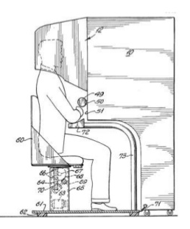
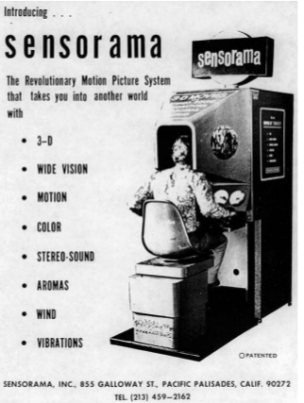
Le sensorama (1965)
Film d’un motocycliste se promenant à travers Brooklyn
Vision stéréo avec deux écrans (séparés pour chaque œil)
Siège qui bouge pour sentir les vibrations
Ventilateur pour envoyer du vent
Odeurs générées par des arômes artificiels

Slide 4
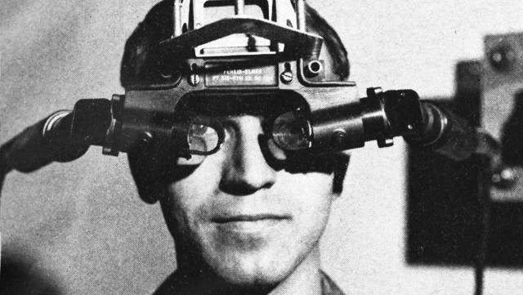
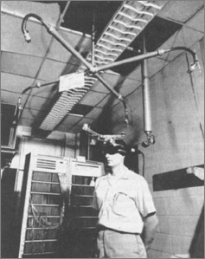
Sword of Damocles (1968)
Visiocasque
Système de suivi de la tête mécanique et rétractable suspendu
Affichage stéréoscopique de graphiques primitifs selon la position de l’utilisateur

Slide 5
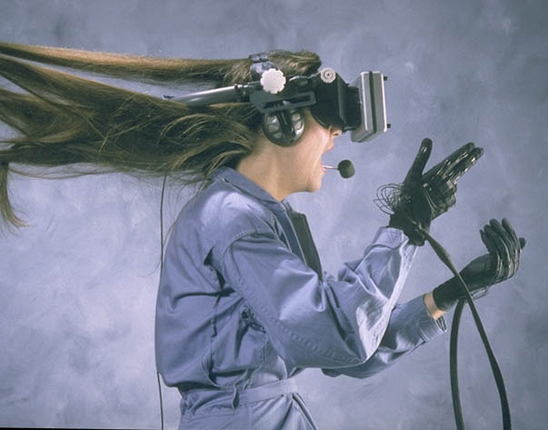
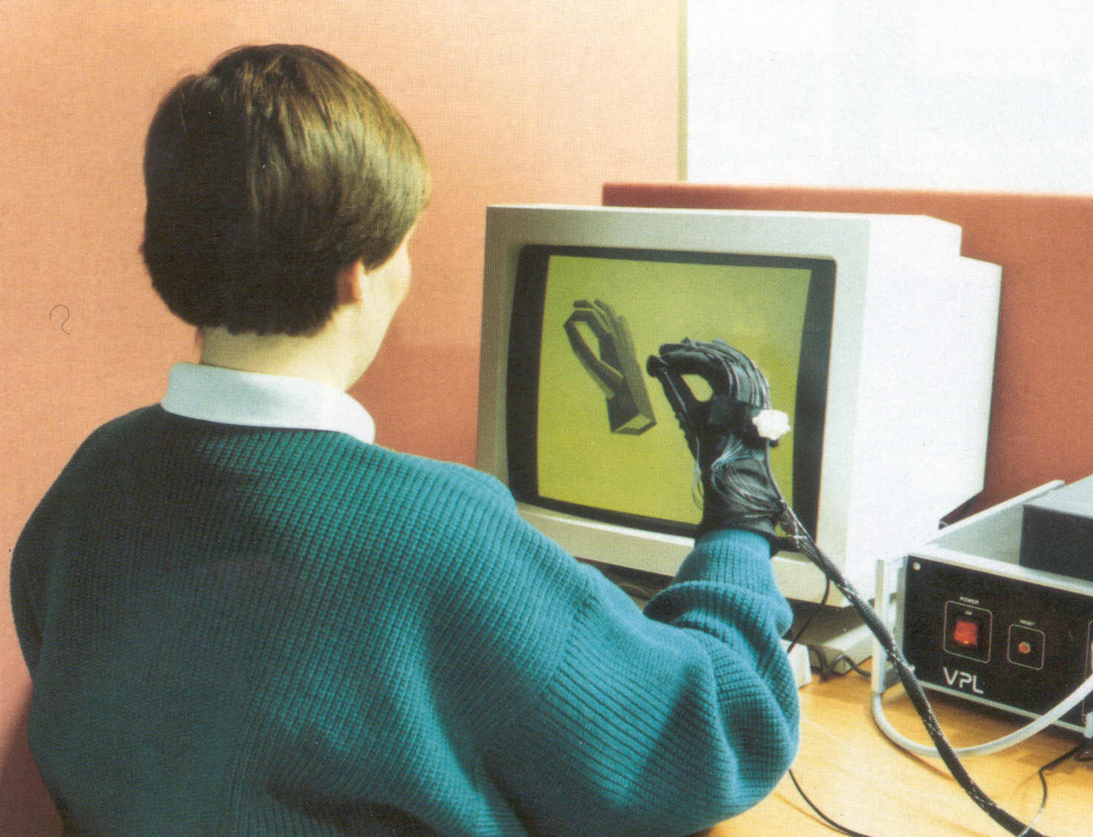
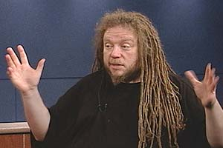
Data glove + EyePhone (1985-1987)
Gant mesurant 6 degrés de liberté + la flexion des doigts
Invention du terme « Réalité virtuelle » par Jaron Lanier (président de VPL Research)
Création d’un premier casque VR commercial
Environ 9000$ chaque

Slide 6
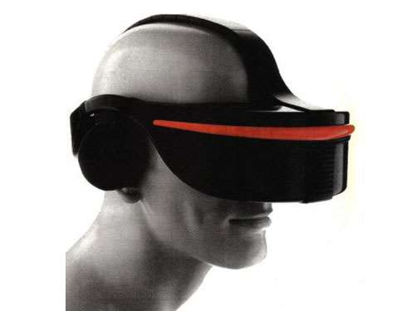
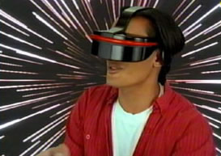
Sega VR Headset (1993)
Premier système à faible coût (200$)
Mauvaise qualité de l’image
Faible nombre de jeux compatibles
Problèmes techniques importants = Échec catastrophique https://youtu.be/yd98RGxad0U?t=27s

Slide 7
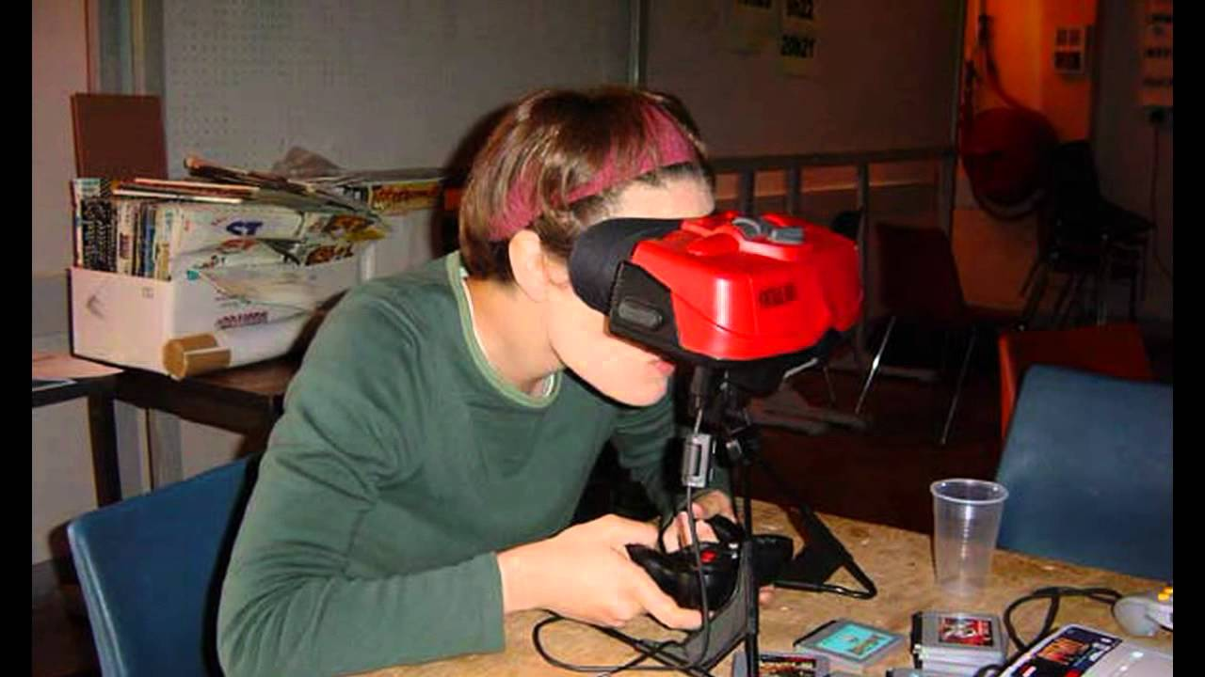
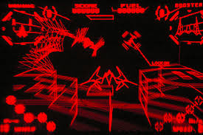
Nintendo Virtual Boy (1995)
Même histoire que Sega:
Premier système à faible coût (200$)
Mauvaise qualité de l’image
Faible nombre de jeux compatibles
Problèmes techniques importants = Échec catastrophique https://youtu.be/OyVAp0tOk5A?t=1m36s

Slide 8
VR = Mauvais marché (1995-2012)
Investisseur qui a peur, il a perdu beaucoup d’argent dans ce marché
Les histoires de Sega et de Nintendo ont fait peur au marché et aux investisseurs
Plus personne ne veut investir dans ces technologies
Il faudra attendre l’évolution de la technologie pour revoir naître le VR, notamment la miniaturisation des composantes pour les téléphones intelligents

Slide 9
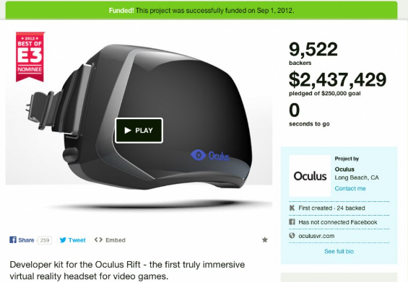
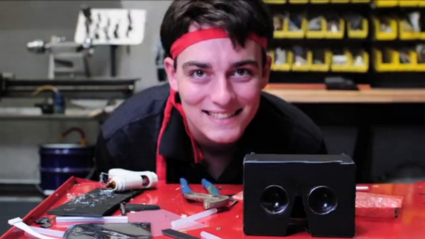
Le « kickstart » d’Oculus (2012)
À 17ans, Palmer Luckey utilise des pièces de téléphone pour faire son premier prototype de casque de réalité virtuelle
En 2012, John Carmack (Doom et Quake) aime le projet et vient rejoindre sa petite équipe financée par la campagne Kickstarter.
Valve aide Oculus financièrement et leur présente un meilleur prototype avec la Valve Room.

Slide 10
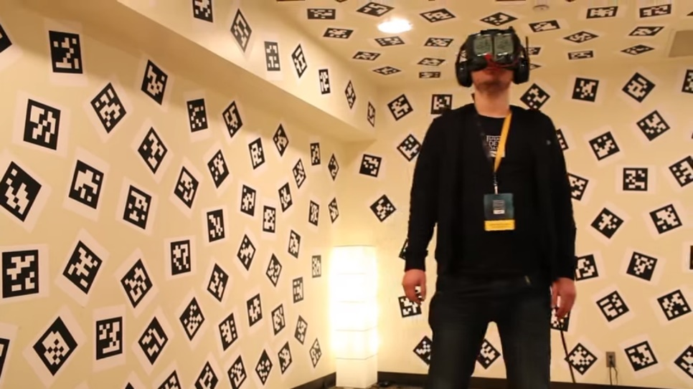
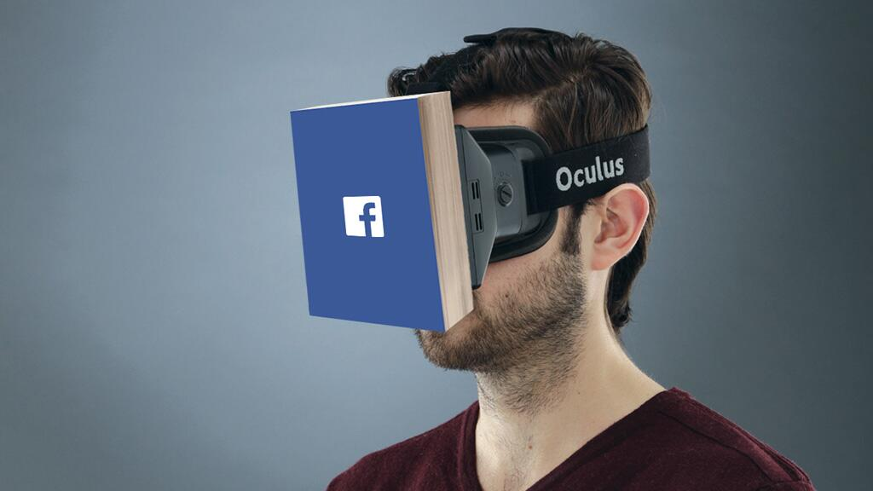
Facebook achète Oculus (2014)
Valve Room chez Oculus
Facebook
Zuckerberg adore le prototype de Valve/Oculus → Achète la compagnie
Oculus et Valve ne s’entendent plus à cause de la nouvelle politique de Facebook
https://uploadvr.com/valve-shared-vr-oculus/
HTC et Valve décide de collaborer pour faire leur propre casque.
Aujourd’hui, les applications Oculus contiennent toujours du code de Valve
La plateforme de Valve (Steam) support l’Oculus et plusieurs autres casques, mais…
La plateforme d’Oculus ne support aucun autre casque (ils ont changé d’idées)

Slide 11
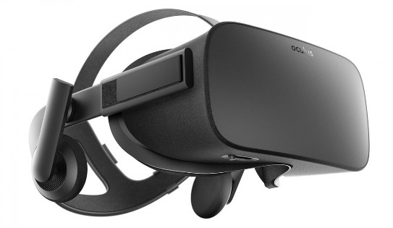
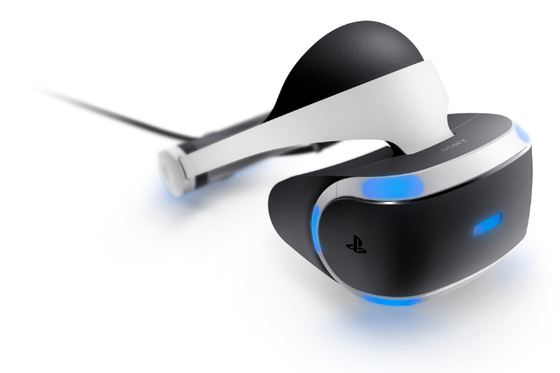
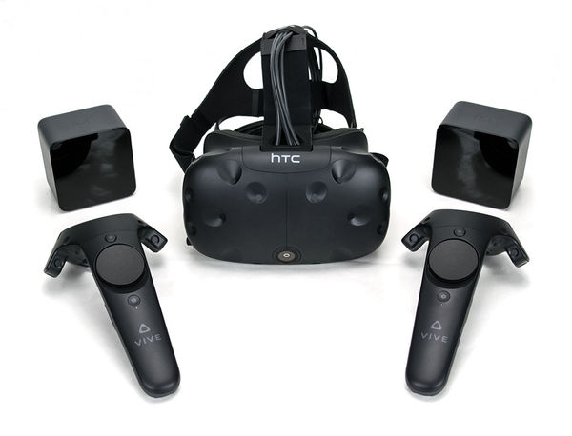
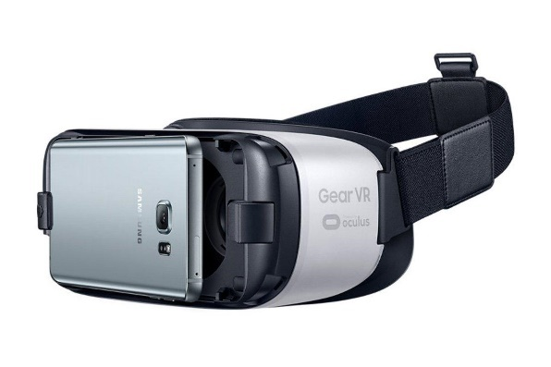
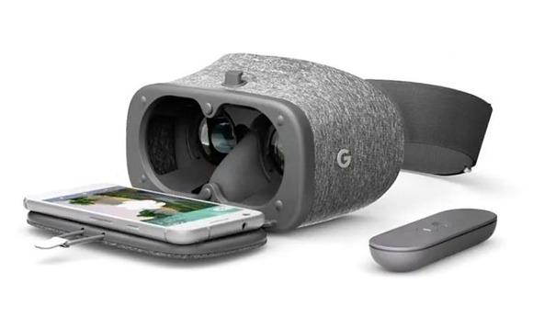
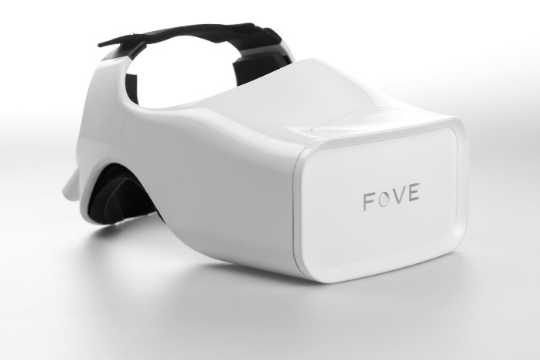
Commercialisation en 2016

Slide 12
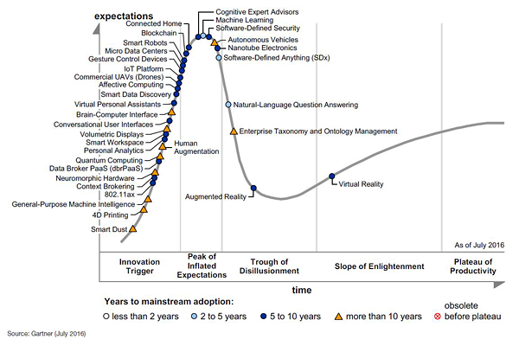
Le pic du « Hype Cycle » avant le creux
1990
1985
2018
1996
1960-1970

Slide 13
Histoire à suivre...
Notes:
Source : http://www.onlineeducation.net/videogame_timeline/video-game-timeline.jpg

Slide 14
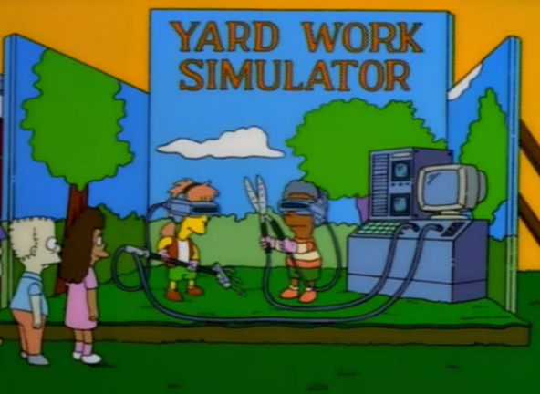
Simpsons (1998)
Notes:
Source : http://www.onlineeducation.net/videogame_timeline/video-game-timeline.jpg

Slide 15
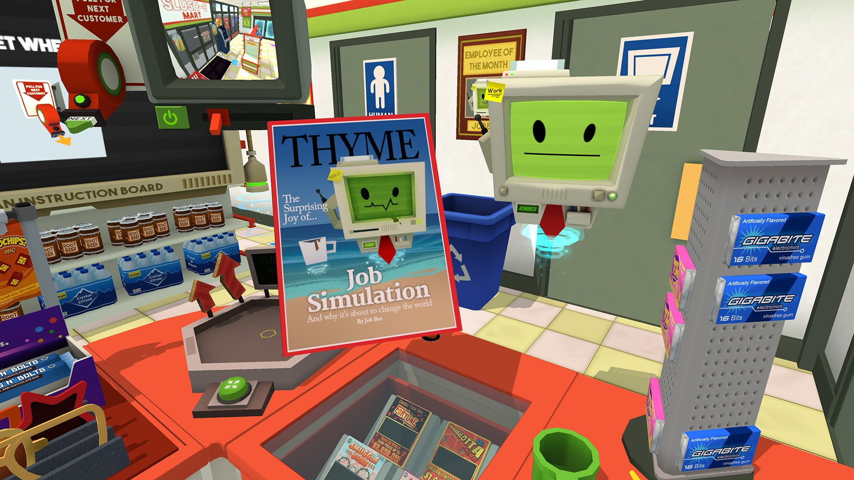
Notes:
Source : http://www.onlineeducation.net/videogame_timeline/video-game-timeline.jpg

Slide 16
Continuum de la virtualité
Milgram, Paul et Fumio Kishino. 1994. « A taxonomy of mixed reality visual displays ». IEICE TRANSACTIONS on Information and Systems, vol. 77, nº 12, p. 1321‑1329.
L’environnement réel: L’environnement réel représente l’environnement dans lequel on se trouve tous les jours
La réalité augmentée: La réalité augmentée permet à l’utilisateur de percevoir l’environnement réel, mais en y superposant des éléments virtuels
La virtualité augmentée: L’inverse de la réalité augmentée → un environnement virtuel où l’on ajoute des éléments de l’environnement réel
L’environnement virtuel: Créé de toute pièce par ordinateur, sans intégré de contenu de l’environnement réel

Slide 17
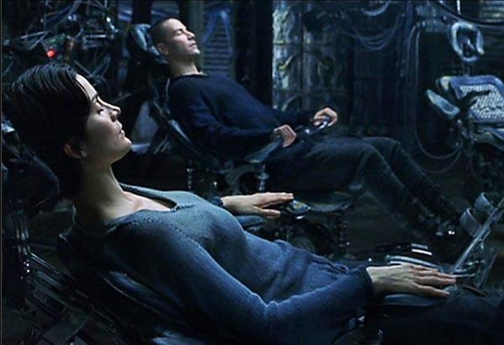
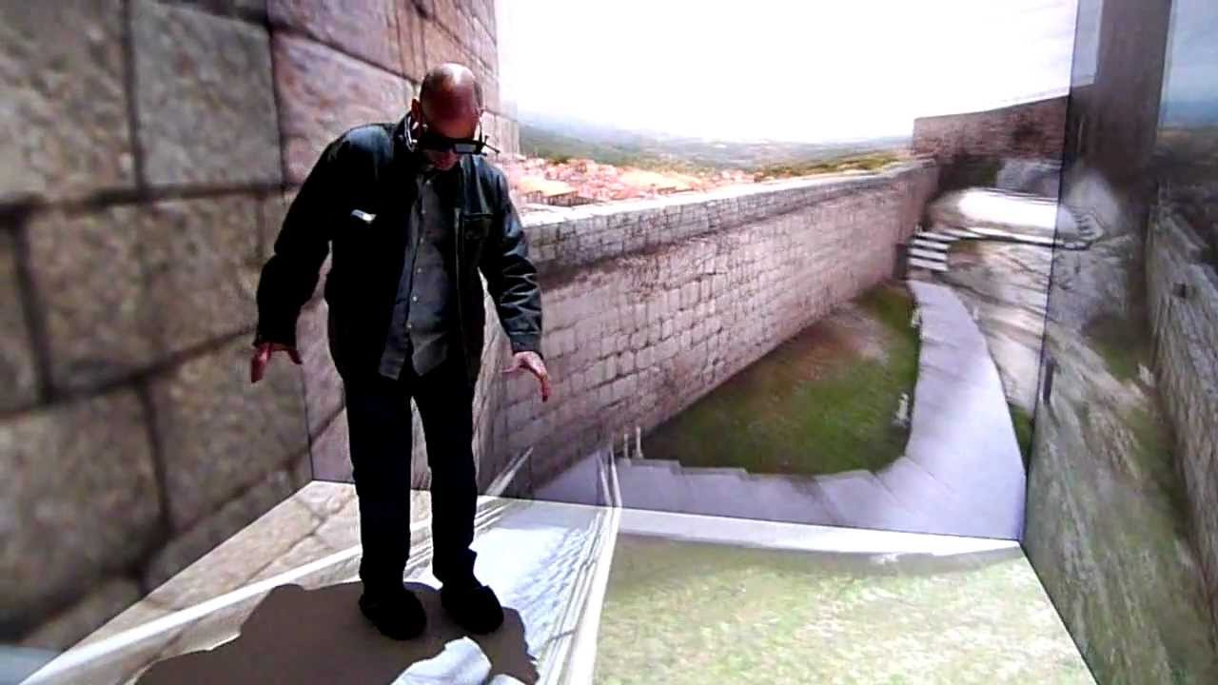
L’immersion
Film: The Matrix
Système d’environnement virtuel CAVE
L'immersion est la capacité du système de réalité virtuelle de vous tromper en donnant l’impression que vous êtes ailleurs.
L'immersion est réalisée en supprimant la perception du monde réel et en les substituant aux sensations correspondant à l’environnement virtuel.
Mestre, D., Fuchs, P., Berthoz, A. and Vercher, J.L., 2006. Immersion et présence. Le traité de la réalité virtuelle. Paris: Ecole des Mines de Paris, pp.309-38.

Slide 18
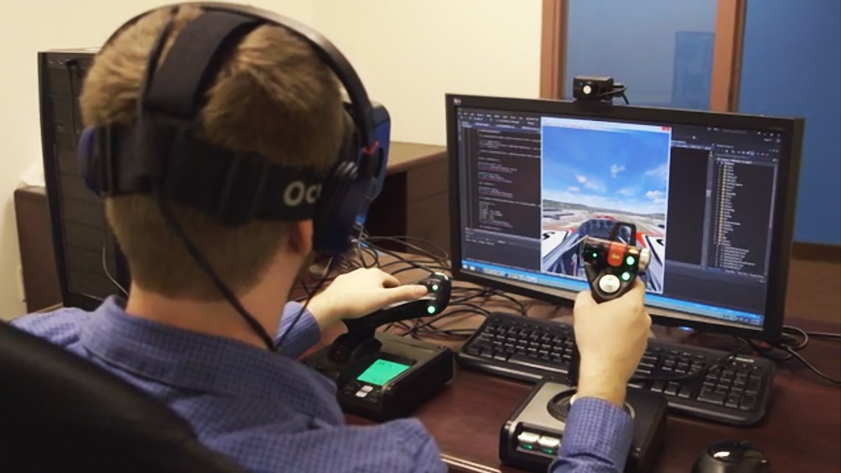
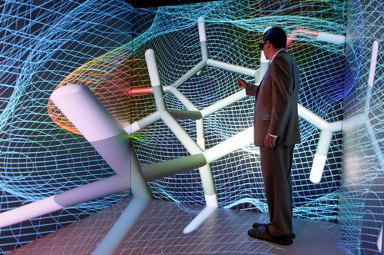
L’immersion
Simulateur de vol avec Oculus Rift
Système d’environnement virtuel CAVE
Les informations sensorielles envoyés au cerveau donnent l’impression d’être dans un autre endroit.
Ces informations sensorielles peuvent être visuelles, audio, haptiques, etc.
Mestre, D., Fuchs, P., Berthoz, A. and Vercher, J.L., 2006. Immersion et présence. Le traité de la réalité virtuelle. Paris: Ecole des Mines de Paris, pp.309-38.

Slide 19
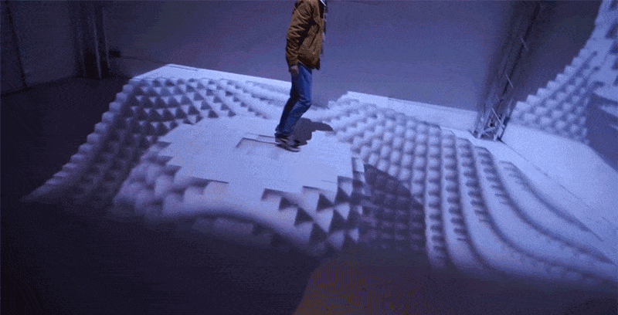
L’immersion
Système d’environnement immersif
http://sploid.gizmodo.com/walking-around-this-interactive-room-is-a-nightmarish-d-1796140715/amp

Slide 20
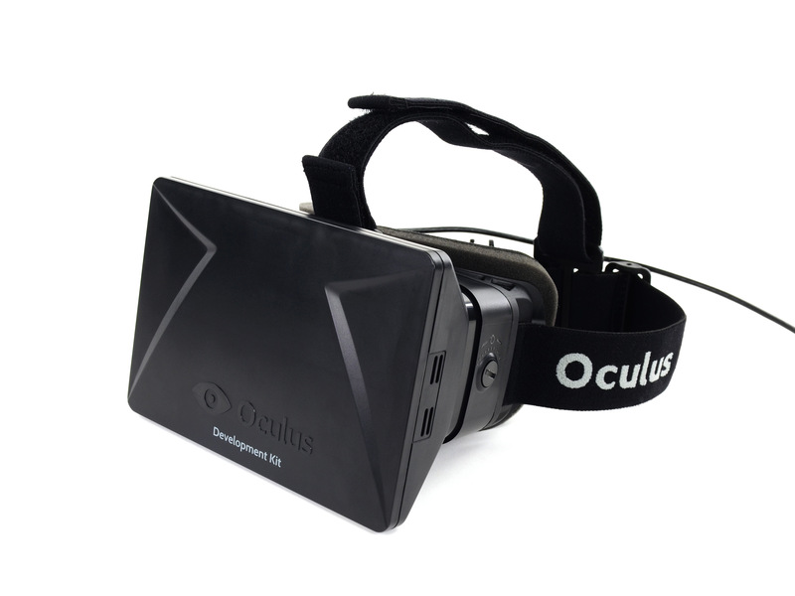
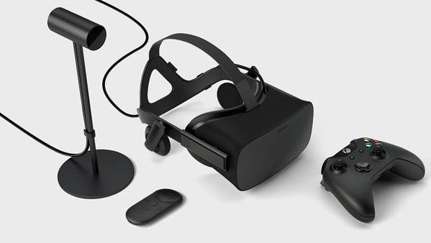
L’immersion
Oculus DK1
Oculus CV1 + XboxOne Controller
Immersion +
Immersion ++

Slide 21
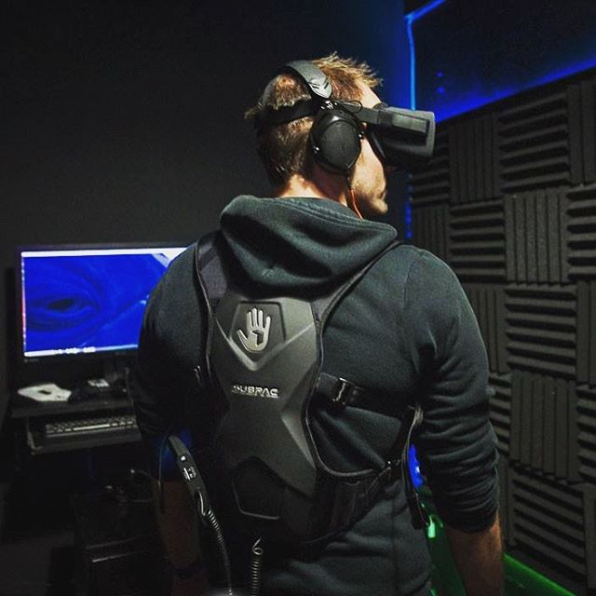
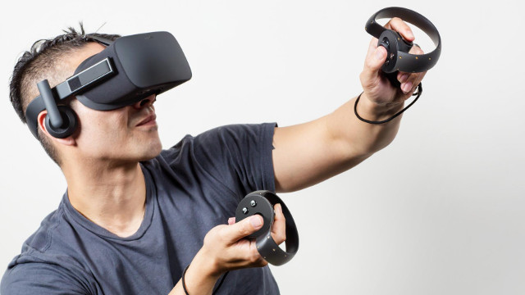
L’immersion
Oculus CV1 + Oculus Touch + Sons
Oculus CV1 + Oculus Touch + Sons + Retour haptique
Immersion +++
Immersion ++++

Slide 22
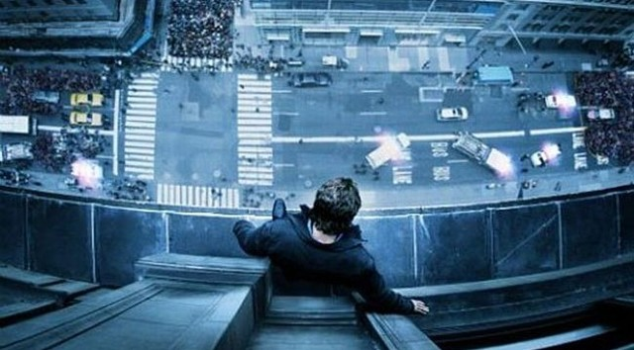
La présence
La présence est le sentiment psychologique de se retrouver dans le monde virtuel
Des interactions faciles et naturels vont augmenter la présence
Des interactions sociales avec d’autres avatars vont augmenter la présence
Un bon environnement et la perception de l’utilisateur peuvent augmenter la présence

Slide 23
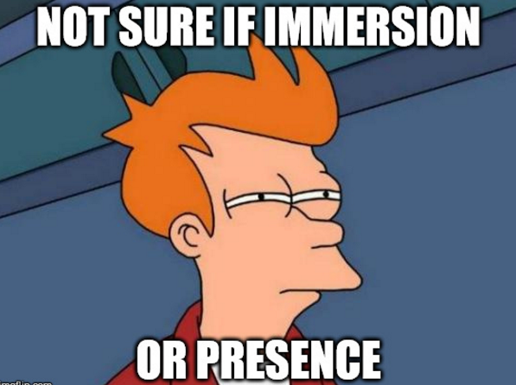

Slide 24
Immersion VS Présence
Les deux concepts sont liés entre eux
Il n’existe pas de frontière clair délimitant les deux concepts
L’immersion va favoriser l’effet de présence
L’immersion est généralement associé à la technologie
L’effet de présence est généralement associé à une perception personnelle

Slide 25
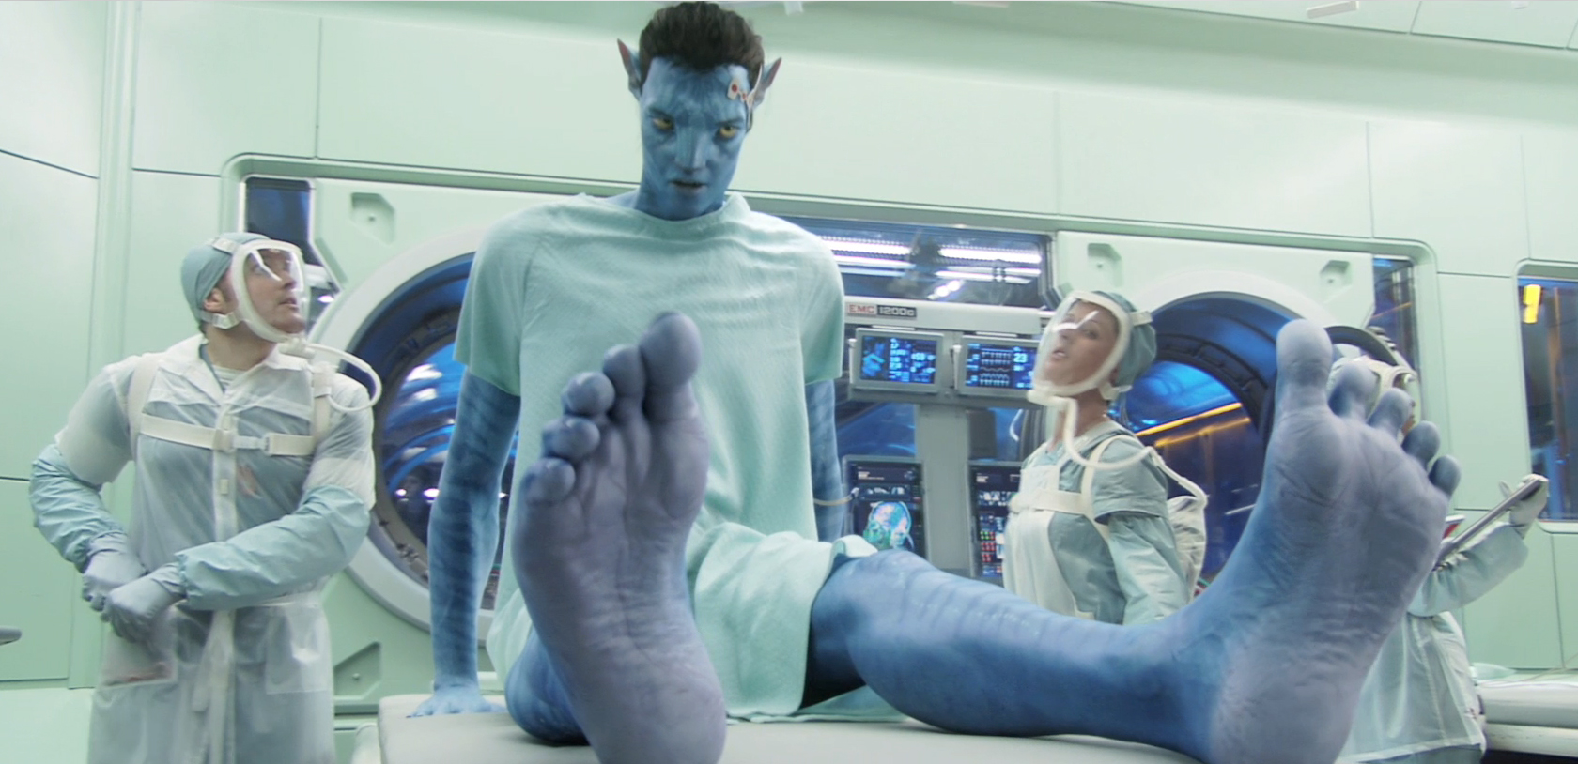
L’incarnation (Illusion de transfert de corps)
Film: Avatar
On peut aussi parler de l’illusion du transfert du corps « Body transfer illusion »
C’est s’approprié une partie ou un corps complet qui nous appartient pas réellement. Ex: Un avatar virtuel
Un avatar virtuel est une forme d'identité dans laquelle le joueur peut se lier psychologiquement
L’avatar peut agir comme un pont entre le monde physique et le monde réel.
Notes:
McCreery, M.P., Schrader, P.G., Krach, S.K. and Boone, R., 2013. A sense of self: The role of presence in virtual environments. Computers in Human Behavior, 29(4), pp.1635-1640.

Slide 26
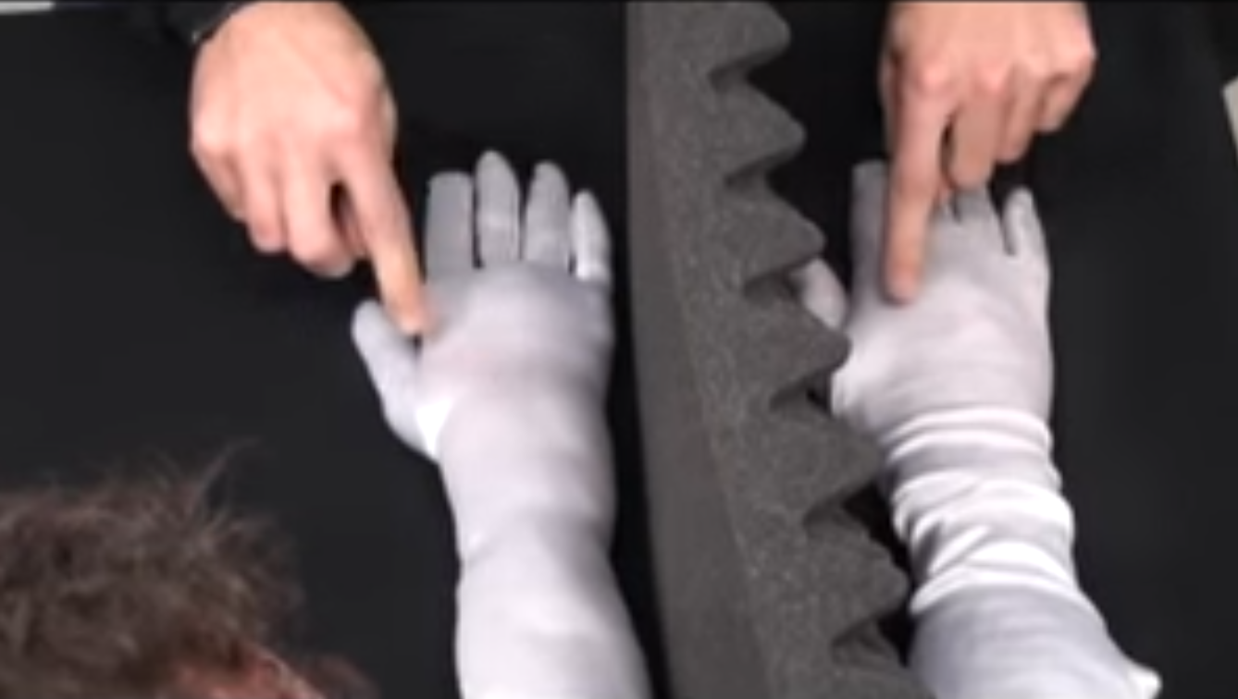
L’incarnation (Illusion de transfert de corps)
Rubber Hand Illusion
Le sujet éprouve un sentiment de propriété et un déplacement proprioceptif vers une fausse main lorsque la stimulation tactile est appliquée de façon synchronisée aux deux mains.
https://youtu.be/IKyctCYtsh8

Slide 27
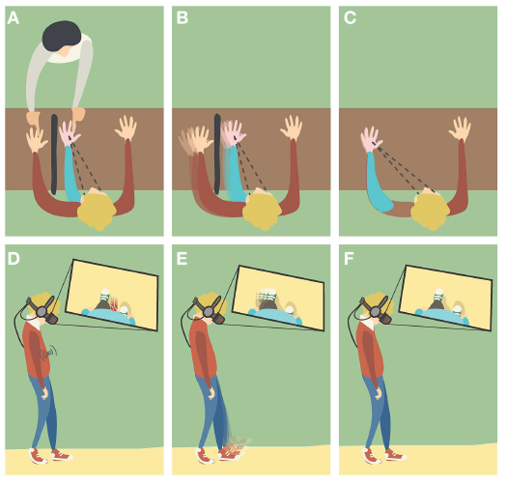
L’incarnation (Illusion de transfert de corps)
Different induction methods of Body Ownership Illusions. (A,D) Visuotactile triggers: the participant is watching the fake hand/body placed in a plausible posture and being touched, while receiving synchronous tactile stimulation in the real counter part that remains out of view. (C,F) Visuoproprioceptive triggers: the participant is watching the fake hand/body placed in an overlapping position with the real counter part that remains out of view.
MLA Kilteni, Konstantina, et al. "Over my fake body: body ownership illusions for studying the multisensory basis of own-body perception." Frontiers in human neuroscience 9 (2015): 141.

Slide 28
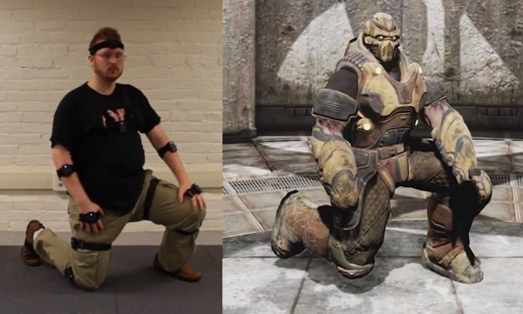
L’incarnation
Film: Avatar
L'information visuelle de l’environnement virtuel doit être synchronisée avec la stimulation sensorielle du corps pour obtenir l’incarnation
L’incarnation va influencer les mouvements du joueur:
Role-related body movement
Ratan, Rabindra, and Young June Sah. "Leveling up on stereotype threat: The role of avatar customization and avatar embodiment." Computers in Human Behavior 50 (2015): 367-374.
Notes:
Ratan, Rabindra, and Young June Sah. "Leveling up on stereotype threat: The role of avatar customization and avatar embodiment." Computers in Human Behavior 50 (2015): 367-374.

Slide 29
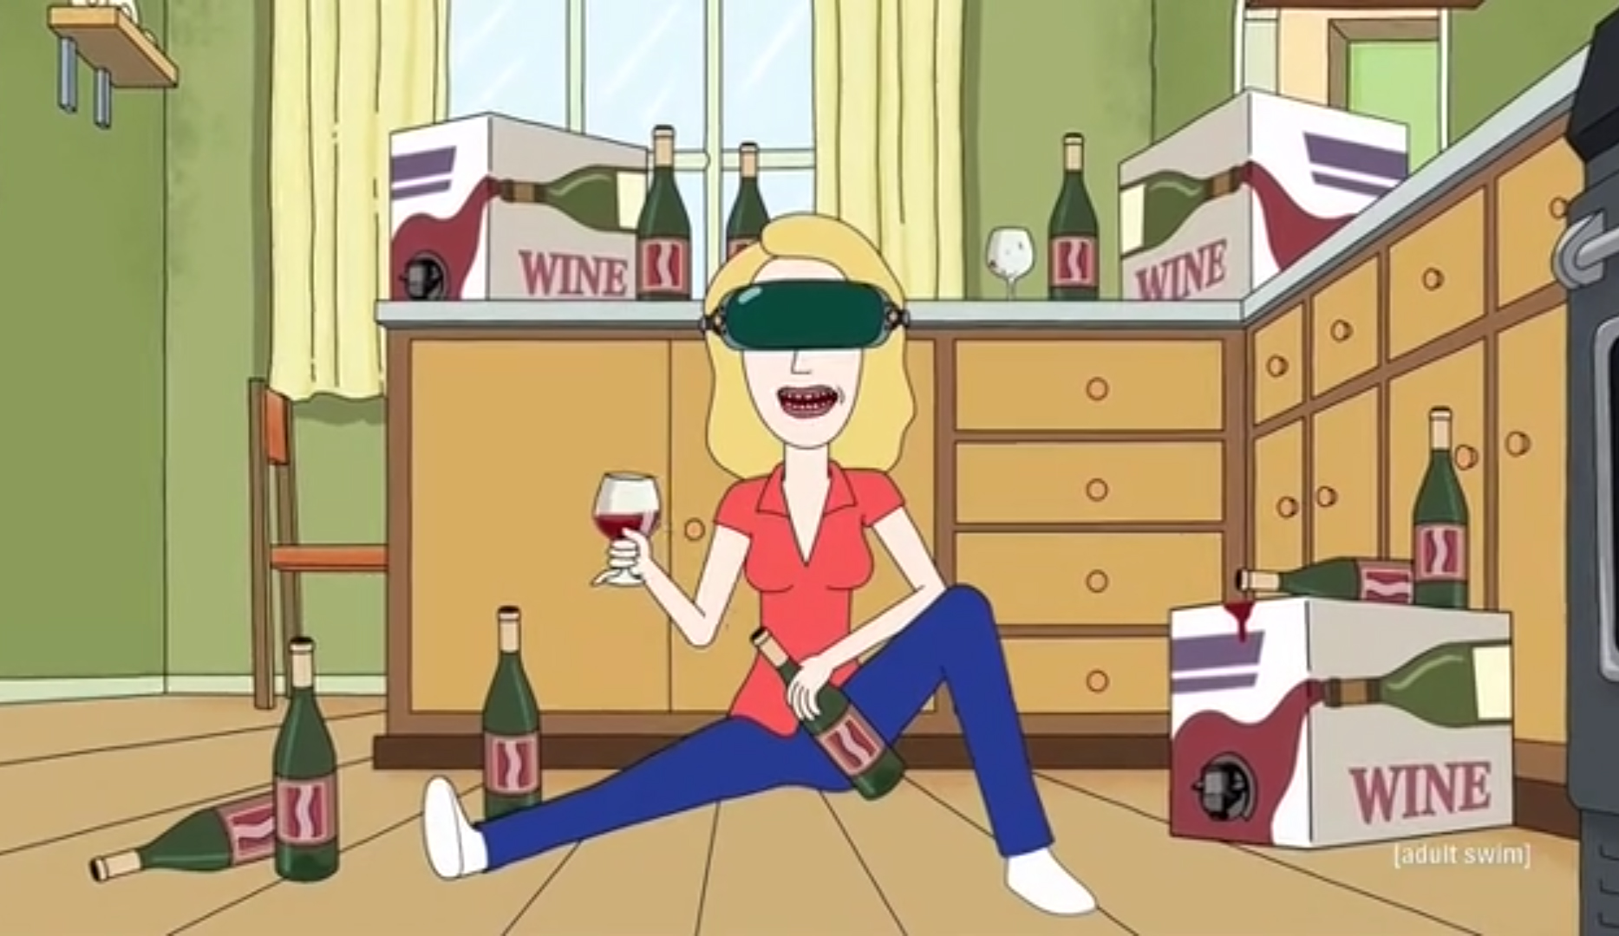

Slide 30
Les mouvements du corps et l’engagement
5 catégories de mouvements du corps en lien avec l’engagement dans un monde virtuel:
« Task-control body movement »
« Task-facilitating body movement »
« Role-related body movement »
« Affective expression »
« Expressions of social behavior »
Bianchi-Berthouze, Nadia. "Understanding the role of body movement in player engagement." Human–Computer Interaction 28.1 (2013): 40-75.
Notes:
Ratan, Rabindra, and Young June Sah. "Leveling up on stereotype threat: The role of avatar customization and avatar embodiment." Computers in Human Behavior 50 (2015): 367-374.

Slide 31
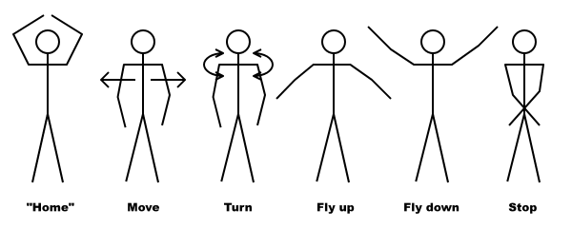
Les mouvements du corps et l’engagement
« Task-control body movement »
Ces mouvements sont définie par l’interface et son nécessaire pour effectuer des actions prédéfinies
« Task-facilitating body movement »
Ces mouvements ne sont pas définie par l’interface
Peut être conscient ou inconscient pour faciliter le contrôle
Plus fréquent avec les utilisateurs expérimentés
Souvent utilisé pour explorer des stratégies pour « gagner » ou atteindre une plus grande performance
Ex: Dans Guitare Hero, on bouge la tête/tape du pied pour suivre le beat de la musique
Bianchi-Berthouze, Nadia. "Understanding the role of body movement in player engagement." Human–Computer Interaction 28.1 (2013): 40-75.
Notes:
Ratan, Rabindra, and Young June Sah. "Leveling up on stereotype threat: The role of avatar customization and avatar embodiment." Computers in Human Behavior 50 (2015): 367-374.

Slide 32
Les mouvements du corps et l’engagement
« Role-related body movement »
Réalisé par une personne qui assume le rôle de son avatar et l’environnement virtuel
Indique un haut degré de présence dans l’environnement virtuel
« Affective expression »
Gestes qui démontrent l’état émotionnelle de la personne
Généralement spontané
Ex: Expression de la frustration ou du triomphe
« Expressions of social behavior »
Gestes qui démontre l’interaction avec d’autres personnes (NPC ou réel)
Indique le niveau de conscience des autres personnes
Augmente l’engagement social
Bianchi-Berthouze, Nadia. "Understanding the role of body movement in player engagement." Human–Computer Interaction 28.1 (2013): 40-75.
Notes:
Ratan, Rabindra, and Young June Sah. "Leveling up on stereotype threat: The role of avatar customization and avatar embodiment." Computers in Human Behavior 50 (2015): 367-374.

Slide 33
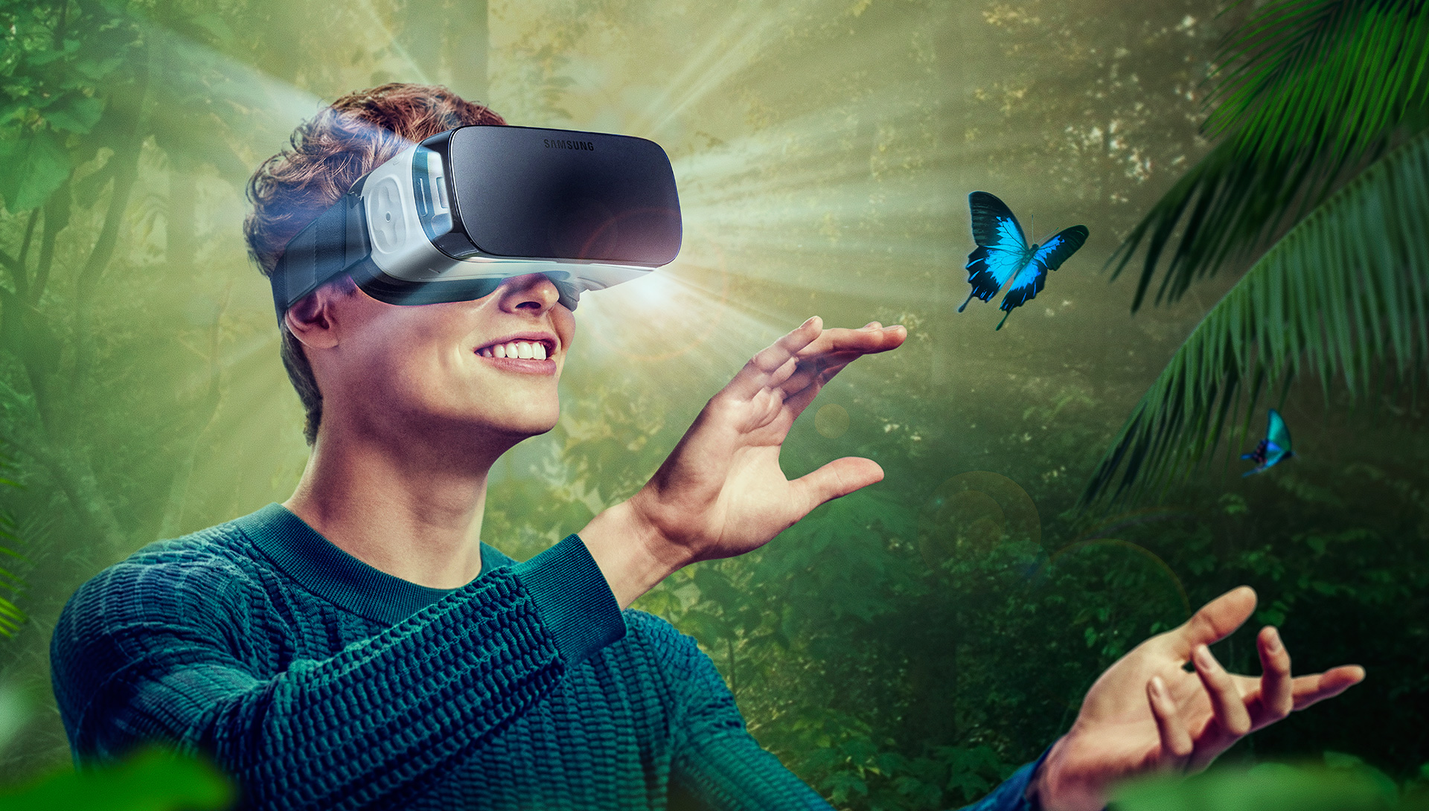

Slide 34
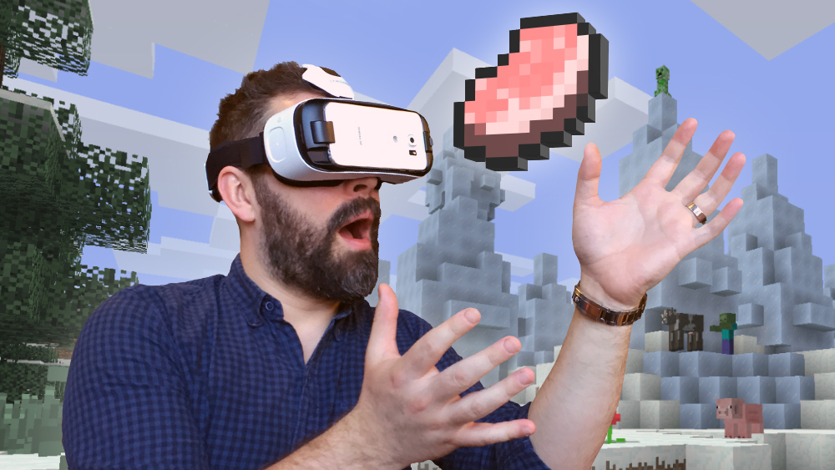
Les tâches et manipulations de base en RV
La sélection: C’est la tâche qui consiste à acquérir ou identifier un objet.
Paramètres: Distance et direction de la cible, taille, densité des objets près de la cible, nombre de cibles à sélectionner, occlusion sur la cible
Le positionnement: C’est la tâche qui consiste à changer la position 3D d’un objet.
Paramètres: Distance et direction de la position initiale, distance et direction de la position finale, distance de translation, précision du positionnement.
La rotation: Consiste à changer l’orientation d’un objet.
Paramètres: Distance de la cible, orientation initiale et finale, degré de rotation, précision requise pour la rotation.

Slide 35
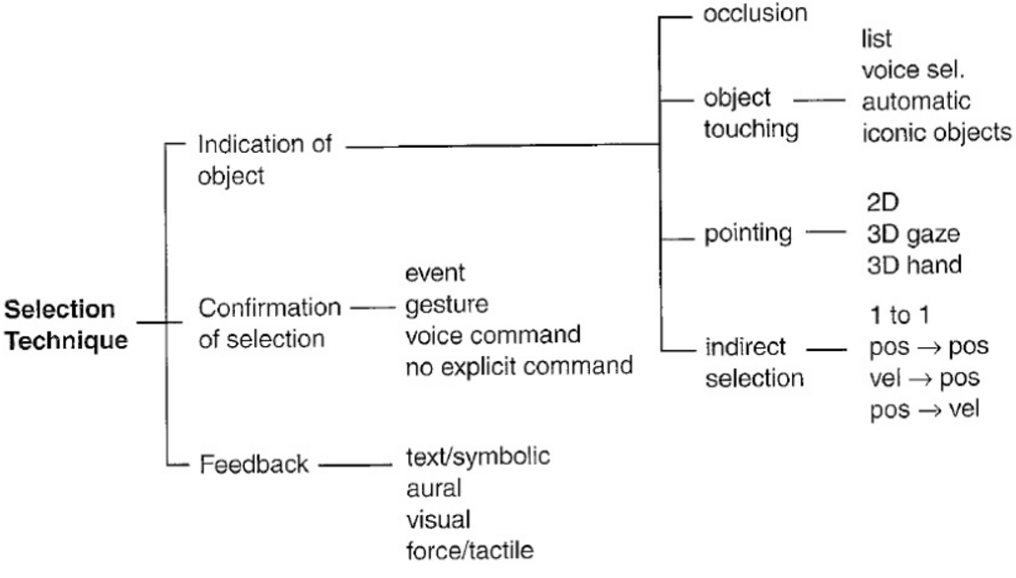
Classification des techniques de sélection
Bowman, Doug, Ernst Kruijff, Joseph J LaViola Jr et Ivan Poupyrev. 2004. 3D User Interfaces: Theory and Practice, CourseSmart eTextbook. Addison-Wesley.

Slide 36
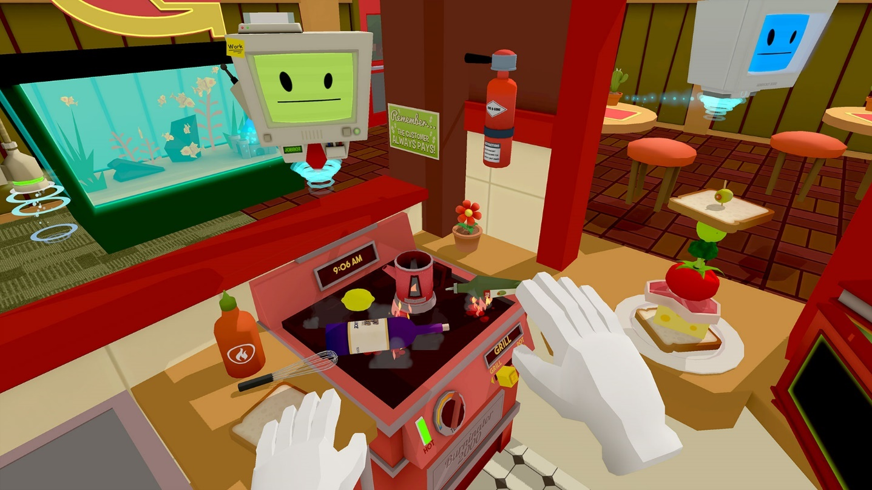
Technique de sélection: Main virtuel
Job Simulator
L’utilisateur peut sélectionner et manipuler direction des objets avec les mains
La main virtuelle est en fait un curseur 3D
La position et l’orientation du dispositif d’entré est « mappé » sur la position et l’orientation du curseur 3D (main virtuelle)

Slide 37
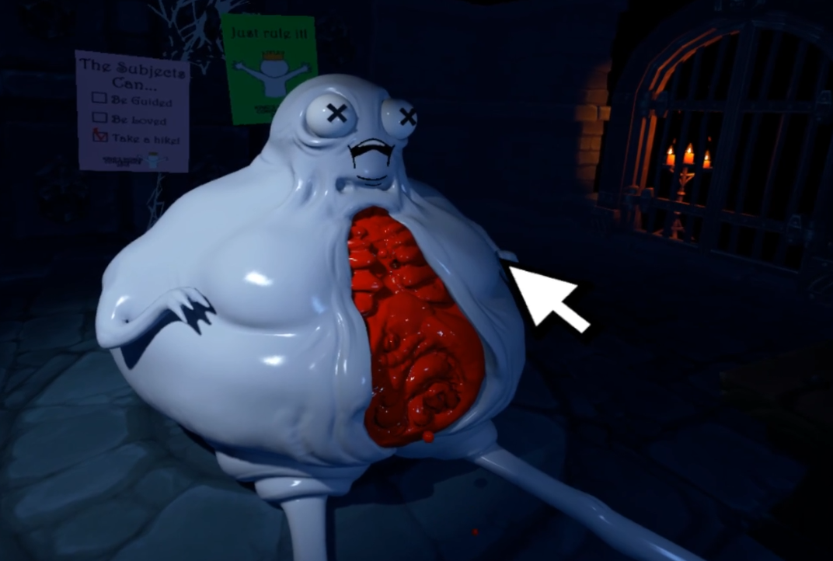
Exemple d’un curseur 3D dans l’expérience « Accounting »

Slide 38
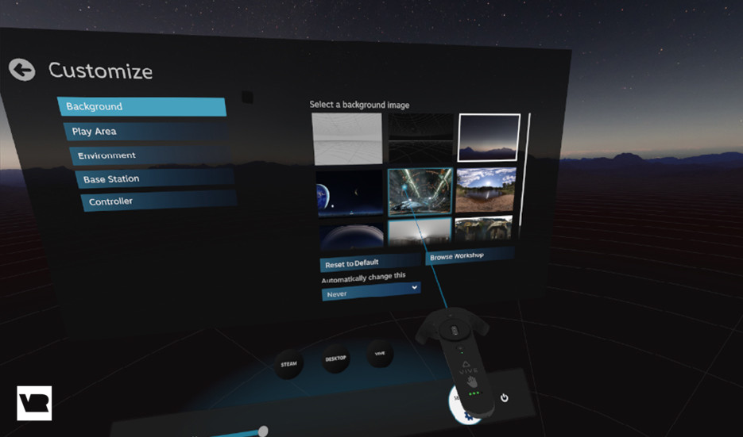
Technique de sélection: Ray-casting
L’utilisateur pointe un objet à sélectionner à l’aide d’un rayon virtuel qui définit la position du pointeur
Le rayon est généralement attaché directement sur la main virtuelle pour sélectionner des objets éloignés
Difficile d’être précis pour des objets éloignés

Slide 39
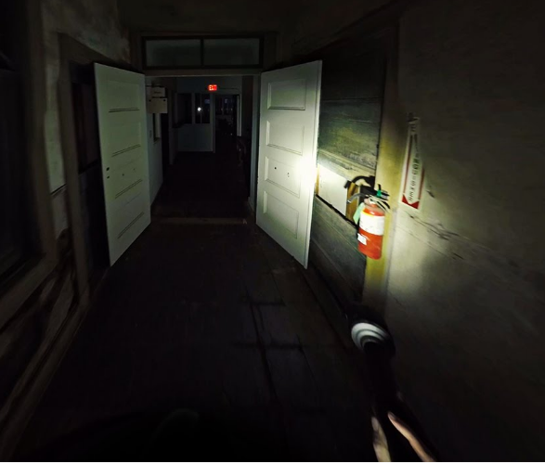
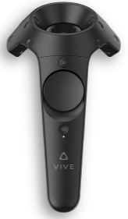
Technique de sélection: Flashlight
La direction du pointeur est définie de la même façon que la technique de « Ray-casting »
Le rayon de sélection est remplacé par un cône de sélection
L’objet le plus proche dans le cône peut être sélectionné
Difficile de choisir l’objet désiré lorsque la densité d’objets est élevée
Problème avec l’occlusion

Slide 40
Technique de sélection: Aperture selection
Modification de la technique de « Flashlight »
Le cône part du point de vue (yeux) de l’utilisateur
L’utilisateur peut contrôler l’angle du cône de sélection pour réduire/augmenter la précision
Permets d’être précis sur des objets proches et éloignés
Mais, est dépendant du mouvement de la tête → Doit regarder pour sélectionner

Slide 41
Technique de sélection: Go-Go Technique
Poupyrev, Ivan, Mark Billinghurst, Suzanne Weghorst et Tadao Ichikawa. 1996. « The go-go interaction technique: non-linear mapping for direct manipulation in VR ». In Proceedings of the 9th annual ACM symposium on User interface software and technology. (1996), p. 79‑80. ACM.
Amélioration de la main virtuelle standard
Permets de changer la longueur du bras virtuel en rapprochant/éloignant le vrai bras
Le rayon virtuel (rv) est en fonction du rayon du bras réel (rr)

Slide 42
D’autres techniques de sélection…
Argelaguet, Ferran et Carlos Andujar. 2013. « A survey of 3D object selection techniques for virtual environments ». Computers & Graphics, vol. 37, nº 3, p. 121‑136.

Slide 43
Classification des techniques de manipulation
Bowman, Doug, Ernst Kruijff, Joseph J LaViola Jr et Ivan Poupyrev. 2004. 3D User Interfaces: Theory and Practice, CourseSmart eTextbook. Addison-Wesley.

Slide 44
Technique de manipulation: Main virtuelle
C’est la technique la plus intuitive → Aucune formation nécessaire
On reproduit le même type de manipulation que dans le vrai monde (environnement réel)
On ne sent pas le toucher ni le poids des objets → Difficile d’évaluer la force à exercer pour lancer le ballon
Ex: https://youtu.be/7PT6Ni2tNNo

Slide 45
Technique de manipulation: Main virtuelle

Slide 46
Technique de manipulation: World-in-miniature
Jeu: Final Approach
L’univers virtuel est miniaturisé
Permet de sélectionner/manipuler des objets très éloignés avec précision
Permet de se téléporter sur tout l’environnement (changer entre taille réelle VS monde)
Permet de manipuler l’échelle du monde
https://youtu.be/UtZCe0zRUMU?t=1m20s

Slide 47
Technique de manipulation: World-in-miniature
https://youtu.be/iDh90Rj68R4

Slide 48
Technique de manipulation: Le lasso
Jeu: I expect you to die
Créé un lien visuel entre l’utilisateur et l’objet
Permets de manipuler un objet à distance (translation, rotation)
Peut être combiné avec la technique de sélection Ray-Casting
La translation X-Y se fait avec la rotation du corps
La translation Z (éloignement/rapprochement) peut se faire comme avec un « scroll » ou un « swipe »
Utile pour imiter des pouvoirs (télékinésie)

Slide 49
Technique de manipulation: Voodoo Dolls
L’utilisateur doit d’abord sélectionner un objet pour en faire une copie manipulable (voodoo doll)
La taille de la poupée est modifiée en fonction de la main virtuelle
Ne permets pas d’effectuer toutes les manipulations possibles sur un objet (translation, changement d’échelle, etc.)

Slide 50
Critères de conception d’interactions
Utiliser les techniques de manipulation existantes, sauf s’il y a de nombreux avantages de créer une nouvelle technique spécifique à l'application
Faire l'analyse des tâches lors du choix d'une technique de manipulation 3D
Faire correspondre la technique d’interaction avec le dispositif utilisé (HTC controller VS Leap Motion)

Slide 51
Critères de conception d’interactions
Réduire les degrés de liberté lorsque possible (ex: tirer un levier vers le bas)
Considérez le compromis entre la conception technique et la conception de l'environnement
Il n’y a pas de « meilleure » méthode d’interaction
Une méthode peut fonctionner dans un contexte et être mauvaise dans un autre contexte

Slide 52
Retour haptique
Le sens du toucher transmet des informations supplémentaires:
Permet de confirmer des actions de l’utilisateur
Permet d’augmenter l’immersion
Interface supplémentaire pour la communication du système vers l’humain

Slide 53
Grabity: A Wearable Haptic Interface for Simulating Weight and Grasping in Virtual Reality
https://youtu.be/Vj79OLcxnDk
Choi, Inrak, Heather Culbertson, Mark R. Miller, Alex Olwal, Sean Follmer. 2017. « Grabity: A Wearable Haptic Interface for Simulating Weight and Grasping in Virtual Reality ». 30th ACM User Interface Software and Technology Symposium. (2017)

Slide 55
Les interfaces utilisateurs RV
Très dépendant du dispositif d’entrée (input device)
Dépendant de la complexité de l’application
Nécessaire d’afficher l’information dans l’espace 3D
La plupart des utilisateurs sont débutants avec les interfaces dans la réalité virtuelle

Slide 56
Classification des interfaces de contrôle
Bowman, Doug, Ernst Kruijff, Joseph J LaViola Jr et Ivan Poupyrev. 2004. 3D User Interfaces: Theory and Practice, CourseSmart eTextbook. Addison-Wesley.

Slide 57
UI VR: 1-DOF menu
Souvent représenté par un « Slider » ou une liste d’options
L’utilisateur peut effectuer la rotation du menu pour voir d’autres options
La performance du menu dépend des mouvements de la main (utilisateur)
Généralement facile à utiliser, si le nombre d’items est limité
Le menu peut être attaché à un objet de l’environnement (bras, télévision, etc)

Slide 58
UI VR: 1-DOF menu

Slide 59
UI VR: Menu 2D flottant
Permets de reprendre des concepts d’interfaces 2D (Pc, mobile)
Souvent composé de blocs et d’images représentant les options
Peut facilement devenir contre-intuitif
Il n’existe pas de menu 2D flottant standard (contrairement à iOS, Android, Windows)
Peut être représenté par un élément virtuel
Ex: Afficher le menu dans un écran virtuel, sur un mur, sur un téléphone virtuel…

Slide 60
UI VR: Menu 2D flottant

Slide 61
UI VR: Menu 2D flottant
Il n’y a pas de vrai « contact » avec les menus 2D flottants
Il est possible de passer à travers le menu ou un bouton, ce qui n’est pas naturel
On s’attend à une force contre le doigt lorsque le bouton est pleinement enfoncé
La sensation est similaire à mettre son doigt dans l’eau, il n’y a pas de barrière physique

Slide 62
UI VR: Menu 2D flottant
Solutions possibles:
Changer la couleur du bouton, lorsque pleinement enfoncé
Continuer à déplacer le bouton au-delà de la limite
Ajouter une bordure statique de couleur pour situer l’emplacement du bouton initial

Slide 63
UI VR: Menu 3D flottant

Slide 64
UI VR: Menu orbital
L’utilisateur est au centre du menu
Similaire au menu 2D flottant, celui-ci est courbé
Le rayon du menu ajuste la distance entre l’utilisateur (centre) et la position de l’interface
Permets d’afficher des options tout autour de l’utilisateur (profite du maximum d’espace)
Pas limité à un espace 2D défini

Slide 65
UI VR: Menu orbital

Slide 66
UI VR: Menu orbital

Slide 67
UI VR: HUD (Head User Display)
Jeu: ADR1FT
Film: IronMan
Le contenu affiché est attaché à la tête de l’utilisateur
Intéressant pour suivre des informations en tout temps
Peut être difficile à lire à cause du problème d’accommodation/convergence
Ne dois pas avoir une position statique (qui reste toujours au même endroit sur la lentille)
Plusieurs trouvent ce type de menu dérangeant (quelque chose qui reste toujours dans le champ de vision)

Slide 68
UI VR: HUD (Head User Display)

Slide 69
UI VR: Menu radial
Unreal Engine VR Editor
Jeu: Hover Junkers
Très rapide à utiliser
Dépends de la direction plutôt que la distance à parcourir pour choisir une option
Apparaît souvent comme « Popup » sur demande
Pas besoin de regarder pour choisir une option → idéale durant une scène d’actions
Présente un nombre limité d’options (environ 3 à 12)
Démo: https://youtu.be/yCvjsfEg0nQ

Slide 70
UI VR: Menu radial

Slide 71
UI VR: Menu radial

Slide 72
UI VR: Menu radial

Slide 73
UI VR: Menu radial

Slide 74
UI VR: Interfaces corporelles
Utilisation des avant-bras pour afficher des interfaces
La consultation de l’interface est souvent similaire à regarder une montre
Nombre d’éléments limités
Nécessite l’utilisation des deux mains
Jeu: Hover Junkers

Slide 75
UI VR: Interfaces corporelles
Indicateur de santé
Jeu: Arizona Sunshine
Ex: Une montre qui présente le niveau de santé de l’avatar
Intègre l’information sur une montre que porte l’avatar
Le réalisme de l’interface permet d’augmenter le niveau de présence
Possibilité d’améliorer la proprioception si l’utilisateur porte également une montre présentant le rythme cardiaque (ex: Montre Fitbit Charge 2)

Slide 76
UI VR: Menu physique
Jeu: Hover Junkers
Jeu: The Lab
Utilise les objets de l’environnement virtuel comme choix d’options d’un menu
Permet d’augmenter le niveau de présence dans l’environnement virtuel
→ On agit directement avec l’environnement plutôt qu’une interface
Peu flexible pour ajouter de nouvelles options
Peut être difficile à comprendre → Il faut savoir qu’on peut débrancher le câble (The Lab)
Souvent spécifique à une seule application

Slide 77
UI VR: Menu physique
Choix booléen
Jeu: Arizona Sunshine
Un levier permet d’ouvrir au joueur de choisir entre 2 options ou 2 états d’un système
Remarquez l’indicateur contextuel:
Indique au joueur que ce levier est un point d’intérêt
Mais qu’est-ce qui informe le joueur que le levier peut être activé?

Slide 78
UI VR: Interface intégrée à l’environnement
Jeu: XCOM 2
Un menu 2D flottant qui est intégré dans l’environnement
Pour l’utilisateur, c’est semblable à l’action de regarder un écran dans le monde réel
Peut améliorer l’effet de présence si bien intégrée
Permets d’utiliser des interfaces 2D traditionnelles dans un environnement 3D

Slide 79
UI VR: Prototypes d’un Cockpit
Il est possible d’optimiser l’ergonomie et l’efficacité des interfaces
Créer et tester plusieurs prototypes et valider celui qui performe le mieux
Une interface adaptée va réduire les erreurs et augmenter la satisfaction des utilisateurs
Ex: Prototyper plusieurs variantes d’une interface holographique pour un cockpit
http://blog.leapmotion.com/world-design-setting-stage/

Slide 80
UI VR: Virtual desktop
https://youtu.be/bjE6qXd6Itw

Slide 82
La locomotion dans le RV
C’est une énorme contrainte pour la réalité virtuelle
Difficile de parcourir une grande distance en restant dans la même pièce
Certains casques n’offrent pas le suivi de la tête
Certains environnements nécessitent le déplacement en hauteur (escalade, échelle, etc.)

Slide 83
La locomotion dans le RV
Jeu: The climb
Est-ce qu’un jeu d’escalade est fonctionnel en VR?
Seules les mains peuvent reproduire les mouvements actuellement

Slide 84
Les caractéristiques de la locomotion
Distance à parcourir:
Une courte distance → Déplacement dans l’environnement physique
Une moyenne distance → Technique de déplacement virtuel
Une grande distance →Déplacement avec contrôle de vitesse et saut d’un point à l’autre
La courbure du déplacement:
Les déplacements qui nécessitent plusieurs changements de direction seront différents d’un déplacement dans un espace ouvert
Visibilité du point d’arrivée:
Certaines techniques de déplacement nécessitent de voir le point d’arrivée
Nombre du degré de liberté:
Si le déplacement se fait sur un seul plan (ex: terrain), il ne faut pas donner la liberté de ce déplacement verticalement
Les dispositifs d’entrés: Manette, Omni, suivi de la tête, corps, etc.

Slide 85
Les caractéristiques de la locomotion
Précision dans le déplacement:
Précision dans la vitesse de déplacement
Précision dans la direction à prendre
Précision du point d’arrivée
Le déplacement peut être une tâche secondaire:
Un utilisateur pour avoir à se déplacer tout en exécutant une tâche plus importante
Ex: Se déplacer dans sur une plateforme étroite tout en visant une cible qui bouge

Slide 86
Les types de locomotion
Bowman, Doug, Ernst Kruijff, Joseph J LaViola Jr et Ivan Poupyrev. 2004. 3D User Interfaces: Theory and Practice, CourseSmart eTextbook. Addison-Wesley.

Slide 87
Le contrôle de la locomotion
Bowman, Doug, Ernst Kruijff, Joseph J LaViola Jr et Ivan Poupyrev. 2004. 3D User Interfaces: Theory and Practice, CourseSmart eTextbook. Addison-Wesley.

Slide 88
Locomotion: Marche physique (real walk)
C’est la technique la plus simple → Intuitif
Reproduit le même mouvement que dans le monde réel
Déplacement 1:1 → La vitesse réelle = la vitesse virtuel
Limité par l’espace physique de l’utilisateur
La taille de l’espace peut changer d’un utilisateur à l’autre
→ Difficile de satisfaire le meilleur scénario pour tous

Slide 89
Locomotion: Manette
Déplacement avec le touchpad
Déplacement avec une manette
Identique à la méthode des jeux vidéos sur console (utilise une manette/contrôleur)
Permets de se déplacer virtuellement sans bouger physiquement
Permets d’adapter facilement un jeu existant à la réalité virtuelle
Peut provoquer énormément de « motion sickness »
C’est un grave problème pour les concepteurs

Slide 90
Locomotion: Téléportation
Jeu: Budget Cuts
Jeu: The Labs
Permets de se déplacer sur de très grande distance
Permets de se déplacer très rapidement (plusieurs téléportations de suite)
Nécessite un « screen fade », une transition pour éviter le « motion sickness »
Possible de limiter les surfaces sur lesquelles on peut se téléporter
Peut rendre l’orientation difficile
Pas de sens de l’exploration → Les utilisateurs peuvent manquer beaucoup de détails

Slide 91
Locomotion: Téléportation

Slide 92
Locomotion: Téléportation
Nécessite de limiter les déplacements pour empêcher de visiter certaines zones de l’environnement virtuel
Il faut cependant faire attention à la confusion!
Le joueur peut ne pas comprendre pourquoi il ne peut pas se déplacer

Slide 93
Locomotion: Téléportation
Possibilité de téléportation en utilisant des objets
Ex: Pointer une échelle pour se téléporter à son sommet

Slide 94
Locomotion: Téléportation
Pourquoi l’échelle ne peut plus être activé si je suis trop près?
Ce type de problème peut rendre le joueur confus et réduire l’effet de présence

Slide 95
Locomotion: Portail
Jeu: Budget Cuts
Semblable à la méthode de téléportation
Permets de se déplacer rapidement
Peut ouvrir un portail afin de voir l’autre endroit avant de s’y déplacer
Diminution du sens de l’orientation → Peut créer de la confusion

Slide 96
Locomotion: Marche sur place
Virtuix Omni
Marche/sautillement sur place
Technique semblable à la marche locale
Permets de marcher sur place tout en parcourant une plus grande distance
Soit en marchant littéralement sur place (sautillement)
Soit en utilisant des dispositifs coûteux tels que l’Omni ou Virtualizer
Peut créer le « motion sickness » car le corps ne ressent pas le déplacement spatial
Peut devenir rapidement inconfortable Article: http://bit.ly/2nYhP5V

Slide 97
Locomotion: Marche sur place
Cyberith Virtualizer
Infinadeck
https://youtu.be/fbu8OUq1CUE
https://youtu.be/7uO8Z34f0xE

Slide 98
Locomotion: Véhicule
Jeu: Elite Dangerous
Technique semblable à ce qu’on retrouve dans le vrai monde (auto, avion, etc)
Fonctionnel seulement pour les jeux de simulations:
Simulateur de course, simulateur de vol, simulateur spatial
Permets de jouer plus longtemps sans se fatiguer (pas besoin d’être debout)
Nécessite d’avoir une référence visuelle. Ex: cockpit du véhicule
Peut créer du « motion sickness » → Ex: dérapage automobile, loop d’un avion
→ Le corps ne ressent pas les forces exercées sur celui-ci normalement

Slide 99
Locomotion: Système de rail
Jeu: Fated: The Silent Oath
Déplacement automatique → L’utilisateur n’a pas de contrôle sur le déplacement
L’utilisateur peut choisir une destination parmi des points d’intérêts
Permets à l’utilisateur d’effectuer d’autres actions pendant le déplacement
Limite les zones explorables → Permets des environnements de types couloirs
Moins de liberté à l’utilisateur
Plus de possibilités d’obtenir un scénario scénarisé et animé → “Story telling”
Accessible pour les utilisateurs ayant un petit environnement de jeu

Slide 100
Locomotion: Plein de possibilités…
Projet de David Labbé, professeur à l’ÉTS: https://www.youtube.com/watch?v=CB54cAJL_Cc

Slide 101
Locomotion: Plein de possibilités…
Icaros flying simulator: https://youtu.be/OMBxuWzfyko

Slide 102
Locomotion: Plein de possibilités…
Somniacs Birdly, flying simulator: https://youtu.be/gHE6H62GHoM

Slide 103
Locomotion: Plein de possibilités…

Slide 104
Le naturalisme des interactions
Bowman, Doug A, Ryan P McMahan et Eric D Ragan. 2012. « Questioning naturalism in 3D user interfaces ». Communications of the ACM, vol. 55, nº 9, p. 78‑88.

Slide 105
Interaction VR: Étude de cas

Slide 106
Interaction VR: Sniper
Utilisation d’un système de lentille pour regarder avec un œil
Une forme d’interaction qui permet de tester la précision des joueurs
Permet d’explorer des environnements éloignés pour contrer la faible résolution des casques actuels
Il est impossible de voir des objets éloignés avec détails à cause de la faible densité de pixels

Slide 107
Interaction VR: Sniper
Où est la main du joueur?
Le joueur doit tenir cette arme avec les deux manettes mais…
Lorsque le joueur prend l’arme, les mains disparaissent!
La proprioception que le joueur aura acquis sera perdu.

Slide 108
Interaction VR: Sniper
Problème de proximité
Le joueur ne peut pas sentir l’appuie de la lentille
Difficile d’évaluer la proximité de l’objet sans contact
Problème de proximité de la caméra virtuelle et les objets

Slide 109
Interaction VR: Manger

Slide 110
Interaction VR: Manger

Slide 111
Interaction VR: Manger

Slide 112
Interaction VR: Manger

Slide 113
Interaction VR: Manger
Le joueur peut gagner des points de santé avec de la nourriture
Le joueur doit effectuer le geste de porter quelque chose à sa bouche

Slide 114
Interaction VR: Recharger une arme
L’arme de droite n’a plus de munitions dans le chargeur
Le joueur doit alors exécuter une séquence d’action pour recharger

Slide 115
Interaction VR: Recharger une arme
Présenter le bouton à appuyer sur la manette pour exécuter l’action → Remplace l’arme pour afficher la manette
Permets de guider l’utilisateur dans les actions

Slide 116
Interaction VR: Recharger une arme
Une fois le chargeur vidé, le joueur doit apporter son arme à sa ceinture pour insérer automatiquement un autre chargeur

Slide 117
UI VR: Inventaire
Le joueur doit regarder sa ceinture pour connaître la quantité de munitions qu’il transporte

Slide 119
Contraintes d’espace

Slide 120
Contraintes d’espace
Chaque utilisateur peut avoir un espace différent
Il faut prévoir l’accessibilité des interfaces en fonction des espaces pouvant avoir des dimensions variables
Les interfaces ne doivent pas dépasser les limites et entrer dans le sol si l’utilisateur se penche
Certains utilisateurs peuvent être dans le mode « standing only »
→ Ces utilisateurs ne peuvent pas se déplacer physiquement (très petite zone)

Slide 121
Contraintes visuelles

Slide 122
Contraintes visuelles
Le champ visuel (2 yeux combinés) de l’humain est environ 200°
Le champ visuel de lecture est limité à 3°
Le système visuel peut traiter des images jusqu’à 13ms pour certaines personnes
La perception des yeux est très rapide → Très sensible à la latence
Une latence <25ms = Expérience agréable et réaliste
Une latence <50ms = Effets négatifs limités
Une latence >50ms = Un inconfort peut survenir → « Motion sickness »

Slide 123
Contraintes visuelles
L’humain pour orienter la tête horizontalement
Zone confortable = 30°
Zone limite = 55°
L’humain pour orienter la tête verticalement
Zone confortable vers le haut = 20°
Zone limite vers le haut = 20°
Zone confortable vers le bas = 12°
Zone limite vers le bas = 40°

Slide 124
Contraintes visuelles

Slide 126
Les panoramas 360
Il existe 3 types d’images/panoramas possibles à visualiser avec la réalité virtuelle
Le mot « panorama » provient du grec: Pân (tout) hòrama (voir);
Copyright 2009. Mastering Digital Panoramic Photography by Harald Woeste.

Slide 127
Le panorama partiel
Aucune/faible distorsion dans l’image
Assemblage de plusieurs images 2D
Ne permets pas de voir tout autour de soi
Ne permets pas de voir directement le sol/ciel
Mount Gibbs, Californie, USA
Source: Wikipédia

Slide 128
Le panorama 360° (cylindrique)
Faible distorsion dans l’image
Assemblage de plusieurs images 2D horizontalement dans tous les angles
Permets de voir tout autour de soi
Ne permets pas de voir directement le sol/ciel
Lake District, Cumbria, Angleterre
Source: Wikipédia

Slide 129
Le panorama sphérique
Distorsion dans l’image, particulièrement dans les 2 pôles
Assemblage de plusieurs images 2D horizontalement et verticalement dans tous les angles
Permets de voir tout autour de soi
Permets de voir directement le sol/ciel (pôle)
Enveloppe complètement l’utilisateur
Format de 2:1
Ekaterinburg, Russie
Source: geolocation.ws

Slide 130
Le panorama sphérique
Ekaterinburg, Russie
Source: geolocation.ws

Slide 131
Les vidéos 360
Les vidéos 360 ne permettent pas le déplacement de la tête, seulement la rotation
Le contenu entier du vidéo doit être chargé même si seulement une portion peut être visionné à la fois → Champ visuel limité
Nécessite d’avoir du son binaural (son 3D) pour situer les éléments dans le vidéo
On ne contrôle pas l’utilisateur → Il peut manquer l’action principale
https://youtu.be/KdK_C0Kr8Wo
Les vidéos ne sont plus dans un cadre traditionnel

Slide 132
Outside-In: Visualiser des points d’intérêts en dehors du champs de vision
https://youtu.be/tCeRS1ObPA8

Slide 133
Les domaines d’affaires de la réalité virtuelle

Slide 134
Domaines d’affaires: Jeu vidéo

Slide 135
Domaines d’affaires: Détaillants

Slide 136
Domaines d’affaires: Tourisme

Slide 137
Domaines d’affaires: Éducation

Slide 138
Domaines d’affaires: Santé

Slide 139
Domaines d’affaires: Immobilier

Slide 140
Domaines d’affaires: Industrie

Slide 141
Domaines d’affaires
Le journalisme
Le cinéma
La communication
Le sport
La politique
La construction
L’ingénierie
Les parcs d’attractions
Les musées
…

Slide 142
Les domaines d’affaires
FIN

